Slide 1
CLASSIFICATION
Ứng dụng các thuật toán classification cho bài toán LỌC & phân loại email
Nguyễn Minh Ý – Nguyễn Hồ Toàn Thư
12/2021

Slide 2
NỘI DUNG
Giới thiệu bài toán
Thuật toán Naïve Bayes
Thuật toán Random Forest
Thuật toán Conditional Random Fields (CRF)
Thực nghiệm và kết luận

Slide 3




Giới thiệu bài toán
Phân loại Email để dễ dàng quản lý cũng như nắm bắt các thông tin cần thiết nhanh chóng
Hàng ngày một địa chỉ email có thể phải nhận rất nhiều email SPAM

Slide 4
Thách thức
Có 2 pha:
Pha xác định spam mail để loại bỏ
Pha phân loại domain của từng mail non-spam
Dựa trên nhu cầu ta cần có các giải pháp không bị overfitting hay label bias, đồng thời cũng quan tâm đến độ phức tạp và thời gian chạy của giải pháp.
Notes:
overfiting/label bias: do nội dung mail thường muôn hình vạn trạng với số lượng lớn từ vựng, bộ data có gắn nhãn ko thực sự đại diện cho toàn bộ email có thể có nên việc label bias là có khả năng xảy ra
Nhận diện email cần thời gian nhanh

Slide 5
Hướng tiếp cận bài toán
Sử dụng mô hình Naïve Bayes và Random Forest để phân loại email loại bỏ mail Spam.
Sử dụng mô hình CRF để rút trích danh từ trong Text để đưa vào huấn luyện cho bài toán phân loại Email theo chủ đề.
Lọc Mail Spam
Phân loại Email theo chủ đề
Notes:
- Nhóm so sánh kết quả thực nghiệm giữa 2 mô hình Naïve Bayes và Random Forest
- Theo nhóm thì danh từ là thành phần quan trọng hơn hết trong túi từ để Sử dụng mô hình CRF để rút trích danh từ trong Text để đưa vào huấn luyện cho bài toán phân loại Email theo chủ đề.
nhận diện chủ đề, cho nên sử dụng mô hình CRF

Slide 6

Naïve Bayes
Là một thuật toán phân loại dựa trên tính toán xác suất áp dụng định lý Bayes
P$\left(x|y\right)=\frac{P\left(x | y\right)P\left(y\right)}{P\left(x\right)}$
Các mô hình Naïve Bayes
Gaussian: thường dùng trong các loại dữ liệu mà các thành phần là các biến liên tục
Bernouli: mô hình này được áp dụng cho các loại dữ liệu mà mỗi thành phần là một giá trị binary - bẳng 0 hoặc 1.
Multinomial: chủ yếu sử dụng trong phân loại văn bản mà feature vectors được tính bằng Bag of Word
Notes:
Bài toán: tính xác suất để đầu ra là class c biết rằng đầu vào là vector X. Xác xuất này thường rất khó tính toán vì xx là một biến ngẫu nhiên nhiều chiều, cần rất rất nhiều dữ liệu training để có thể xây dựng được phân phối đó. Để giúp cho việc tính toán được đơn giản, người ta thường giả sử một cách đơn giản nhất rằng các thành phần của biến ngẫu nhiên xx là độc lập với nhau, Giả thiết về sự độc lập của các chiều dữ liệu này được gọi là Naive Bayes.
Việc tính toán p(xi|c)p(xi|c) phụ thuộc vào loại dữ liệu.
Có ba loại được sử dụng phổ biến là: Gaussian Naive Bayes, Multinomial Naive Bayes, và Bernoulli Naive .
Gaussian Naive Bayes: Mô hình này được sử dụng chủ yếu trong loại dữ liệu mà các thành phần là các biến liên tục. --Với mỗi chiều dữ liệu ii và một class cc, xixi tuân theo một phân phối chuẩn có kỳ vọng μciμci và phương sai σ2ciσci2:
Bernoulli Naive Bayes: Mô hình này được áp dụng cho các loại dữ liệu mà mỗi thành phần là một giá trị binary - bẳng 0 hoặc 1. Ví dụ: cũng với loại văn bản nhưng thay vì đếm tổng số lần xuất hiện của 1 từ trong văn bản, ta chỉ cần quan tâm từ đó có xuất hiện hay không.
Multinomial Naive Bayes: Mô hình này chủ yếu được sử dụng trong phân loại văn bản mà feature vectors được tính bằng Bags of Words.
Lúc này, mỗi văn bản được biểu diễn bởi một vector có độ dài dd chính là số từ trong từ điển. Giá trị của thành phần thứ ii trong mỗi vector chính là số lần từ thứ ii xuất hiện trong văn bản đó.
Khi đó, p(xi|c)p(xi|c) tỉ lệ với tần suất từ thứ ii (hay feature thứ ii cho trường hợp tổng quát) xuất hiện trong các văn bản của class cc.

Slide 7
Tại sao nên dùng Naïve Bayes
Thời gian training và test nhanh.
Có thể cho là tốt hơn so với SVM khi dữ liệu training ít
Có thể áp dụng cho các bài toán kết hợp nhiều mô hình Naïve Bayes cho dữ liệu có nhiều loại feature (liên tục, rời rạc).
Notes:
Bài toán này ko quan tâm đế thứ tự của các chữ, nên có thể áp dụng Multinomial.
Multinomial sẽ bị bias trên tập train và ko có tính random, dễ bị overfitting

Slide 8
Random Forest
Hướng tiếp cận của thuật toán này là xây dựng nhiều cây quyết định Decision Tree (random). Sau đó kết quả dự đoán được tổng hợp bằng cách vote từ các cây quyết định.
Cách xây dựng: cho n sample dữ liệu, mỗi sample có d feature
Lấy ngẫu nhiên n sample từ dataset sử dụng kỹ thuật Bootstrapping
Chọn ngẫu nhiên k feature (k<n) thu được một bộ data mới gồm n dữ liệu và k feature.
Dùng thuật toán Decission Tree để xây dựng cây quyết định với bộ data mới thực hiện ở bước trên
Do quá trình xây dựng cây quyết định có yếu tố ngẫu nhiên nên kết quả của thuật toán có thể khác nhau
Notes:
Hướng tiếp cận: Giả sử ta đặt 1 câu hỏi phức tạp cho hàng ngàn người đc chọn ngẫu nhiên và tổ g hợp câu trả lời của họ trong nhiều trường hợp ta thu đc câu trả lời tốt hơn câu trả lời từ một chuyen gia.
Hiện tượng này gọi là trí tuệ đám đông.
Áp vào Machine learning, nếu ta kết hợp một nhóm các bộ dự đoán (phân loại, hồi quy) thì kết quả tổng hợp từ nhóm các bộ dự đoán này sẽ cho ra kết quả tốt hơn nếu kq đc đưa ra từ 1 bộ dự đoán.
Mô hình này sẽ hỏa động tốt nhất nếu như các bộ dự đoán càng độc lập càng tốt, khi một trong các bộ dự đoán dự đoán sai, mắc phải những sai lầm thì sẽ cải thiện đc độ chính xác của nó.
Để có đc sự đa dạng của các bộ dự đoán ta sử dụng kỹ thuật huấn luyện trên các tập con ngẫu nhiên của tập huấn luyện có 2 phương pháp là bagging (lấy mẫu có hoàn lại, ko bỏ đi) bootstrapping và phương pháp pasting lấy mẫu ko hoàn lại (bỏ đi sau khi đã lấy ra). Đối vs RF thì thường xuyên áp dụng baging rất ít khi dung pasting

Slide 9
Tại sao nên dùng Random Forest
Khắc phục nhược điểm của thuật toán Decision Tree là overfitting, thay vào đó có thể bị underfitting do không sử dụng hết dữ liệu trong tập training. Tuy nhiên do kết quả được tổng hợp bằng cách vote giữa các cây quyết định nên các cây sẽ bổ sung cho nhau từ đây tạo ra mô hình low bias và low variance, kết quả dự phân lớp tốt.
Kết quả được tổng hợp từ nhiều cây quyết định, tránh hiện tượng “thiên vị”.

Slide 10
Conditional Random Fields (CRF)
CRF là thuật toán xác suất có điều kiện. Sự khác biệt ở mô hình này là sự phân phối xác suất theo điều kiện P(y|x), và xác suất này sẽ cố gắng đưa về xác suất bình thường: P(y, x).
Đầu vào của thuật toán là tập hợp các thuộc tính (dạng số thực) theo một quy tắc. Trọng số của biểu thức với các thuộc tính đầu vào cùng các nhãn đã được gắn thẻ trước đó và task sẽ được dùng để dự đoán cho việc nhãn gắn hiện tại.
Ta sẽ ước lượng trọng số sao cho chỉ số likelihood của nhãn trog bộ dữ liệu train là cực đại.
CRF được sử dụng cho việc gắn nhãn NER và POS.
Notes:
Trong ML có thể đc chia thành 2 loại mô hình:
Mô hình phân biệt (Discriminative): có tác dụng phân loại, dựa trên những biến đầu vào x để dự báo nhãn hoặc giá trị y. Về bản chất đây chính là một mô hình classification hoặc prediction. Mô hình sẽ dự báo đầu ra dựa trên các dấu hiệu là đầu vào đã biết và giá trị dự báo là một xác suất có điều kiện: P(y|x), trong đó y là mục tiêu cần dự báo và x là điều kiện
Mô hình sinh (Generative): cố gắng dự báo P(x|y). Mô hình sẽ tập trung hơn vào việc tìm kiếm đặc trưng của dữ liệu như thế nào nếu đã biết trước đầu ra dữ liệu.
CRF thuộc loại mô hình phân biệt

Slide 11
Tại sao dùng Conditional Random Fields (CRF)
Thừa kế các điểm mạnh của MEMMs (Maximum entropy Markov models - mô hình Markov cực đại hóa entropy) nhưng lại giải quyết đc vấn đề "label bias“.
Điểm khác biệt giữa MEMMs và CRF đó là MEMMs định nghĩa phân phối xác suất trên từng label với điều kiện biết trước label đó và quan sát hiện tại, trong khi CRF định nghĩa phân phối xác suất trên toàn bộ chuỗi label với điều kiện biết chuỗi quan sát cho trước.
Dữ liệu đầu vào cho CRF là dữ liệu tuần tự, cân nhắc đến ngữ cảnh trước đó khi dự đoán trên 1 điểm dữ liệu.
Notes:
MEMMs : Xác suất trên từng label
CRF: Xác suất trên toàn bộ label
CRF có tính tuần tự,

Slide 12
Thực nghiệm & Kết luận
Bài toán lọc mail spam và phân loại email

Slide 13
Dataset
Lọc Mail Spam: Enron-Spam datasets
http://www2.aueb.gr/users/ion/data/enron-spam/readme.txt
Gồm 5975 email định dạng txt
2 lớp legitimate và spam
Phân loại Email theo chủ đề: BBC News Dataset
https://www.kaggle.com/c/learn-ai-bbc/data
Gồm 1490 dòng, định dạng csv.
5 lớp: business, entertainment, politic, sport, tech.

Slide 14
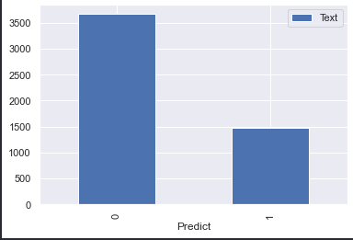
Dataset
Lọc Mail Spam: Enron-Spam datasets
http://www2.aueb.gr/users/ion/data/enron-spam
Gồm 5975 Email định dạng txt
2 lớp legitimate và spam
Phân loại Email theo chủ đề: BBC News Dataset
https://www.kaggle.com/c/learn-ai-bbc/data
Gồm 1490 dòng, định dạng csv.
5 lớp: business, entertainment, politic, sport, tech.

Slide 15
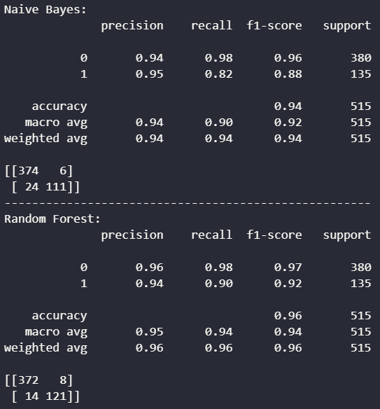
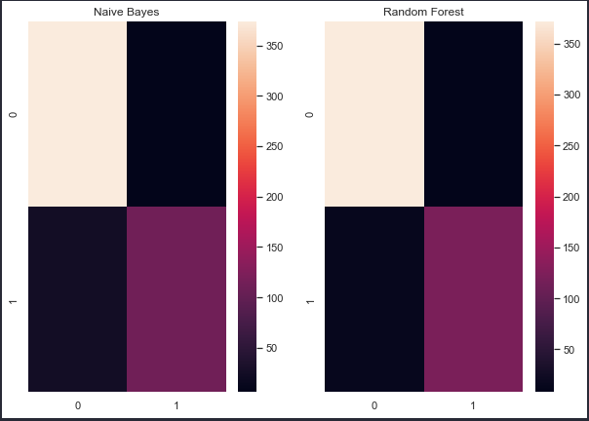
Kết quả thực nghiệm - Validation Bài toán nhận diện spam mail
Notes:
- Ta có thể thấy sử dụng Random Forest có độ chính xác nhỉnh hơn so với Naïve Bayes trên tập validation

Slide 16
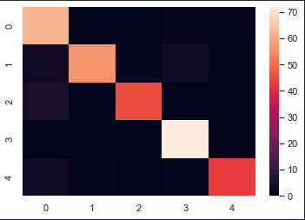
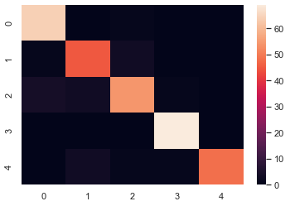
Kết quả thực nghiệm - Validation Bài toán phân loại domain bằng Random Forest
Chỉ danh từ
Tất cả từ loại
Notes:
Nhóm xác định từ loại trong câu bằng thuật toán CRF, sau đó tiến hành so sánh 2 hướng cho bài toán này:
Chỉ danh từ
Tất cả từ loại

Slide 17
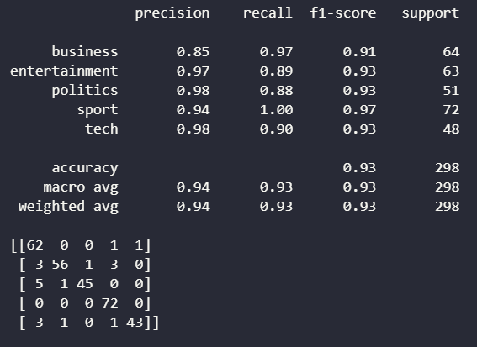
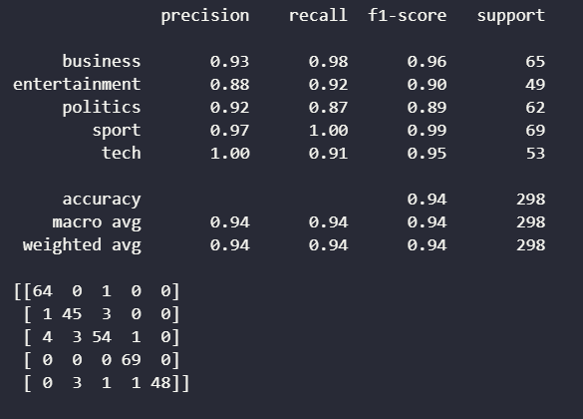
Kết quả thực nghiệm - Validation Bài toán phân loại domain bằng Random Forest
Chỉ danh từ
Tất cả từ loại

Slide 18
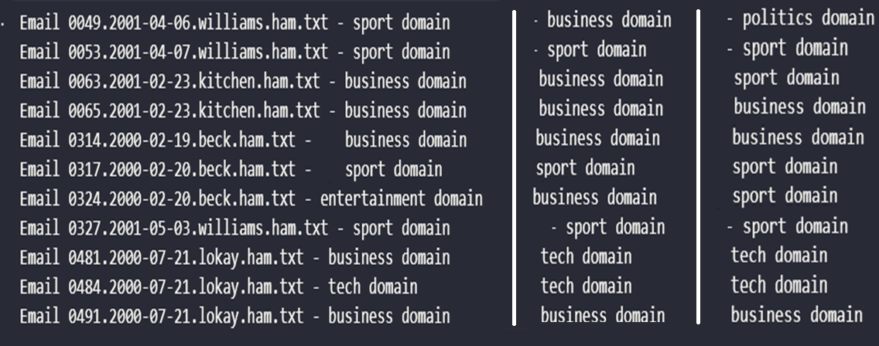

Kết quả thực nghiệm - Validation Bài toán phân loại domain bằng Random Forest
45%
55%
27%
Train: noun-only
Test: all word tags
non-processed
Train: noun-only
Test: all word tags
processed
Train: all word tags
Test: all word tags
processed
Manual
label

Slide 19
Kết luận
Bài toán nhận diện spam mail: Random forest cho kết quả tốt so với Naïve bayes trong cả tập validation và tập test
Bài toán phân lớp domain cho mail: Sử dụng bộ dữ liệu toàn bộ loại từ cho kết quả cao hơn so với noun-only trong tập validation nhưng lại có kết quả rất tệ trong tập test => overfitting với những feature không quan trọng

Slide 20
DEMO

Slide 21
THANK YOU!!!

